Slide 1

なつやすみ とくべつきかく
親子で ゲームプログラマ たいけん！
AIといっしょに オリジナルの ゲームを つくろう
まとあてシューティング編 生徒用テキスト
日時：2026年8月1日（土）10:00〜12:00 主催：SEプラス × 株式会社レベルエンター

Slide 2
講師
むらかみ ふみたか 先生
お仕事
村
プログラマ
プログラミング講師
趣味
株式会社レベルエンター
アニメ
ゲーム
サッカー観戦（横浜Fマリノス・海外サッカー）
村上 史尚
むらかみ ふみたか
今日はみんなの「お客さん役」としてゲームの注文をします！
まとあてシューティングを つくろう！
2

Slide 3
サブ講師
えんや しょうへい 先生
お仕事
塩
プログラマ
プログラミング講師
趣味
株式会社レベルエンター
ゲーム
散歩
塩冶 昇平
えんや しょうへい
今日はみんなの「プログラマ役」としてAIと一緒にゲームを作ります！
まとあてシューティングを つくろう！
3

Slide 4



とつぜんですが、みなさんはこんな経験がありますか？
大好きなこと、やりたいことをやっているときに
時間があっという間に すぎてしまう……
ゲームをするとき
おにごっこ をするとき
好きなテレビを みているとき
まとあてシューティングを つくろう！
4

Slide 5
導入
「熱中（ねっちゅう）」して プログラミングしよう
私たちはこの状態を「熱中」と呼んでいます。
熱中しているときは、いつもより何倍も時間が進むのが早く感じます。
今日はAIの「Claude（クロード）」と いっしょに、
みんなで熱中できる「ゲームづくり」に 挑戦（ちょうせん）します！
まとあてシューティングを つくろう！
5

Slide 6
AIって何？
Claude（クロード）ってどんなもの？
Claudeは「ことば」でお願いすると、代わりにプログラム（コード）を書いてくれる、AIの相棒（あいぼう）です。
1
2
3
➡
➡
「こんなゲームが作りたい」と伝える
Claudeが プログラムを 考えて 書いてくれる
実際に動かして たしかめる
まとあてシューティングを つくろう！
6

Slide 7


今日の体験
今日は「なりきりゲームプログラマ」たいけん！
本物のゲームプログラマも、お客さんの要望（ようぼう）を聞いて → 設計（せっけい）して → AIやチームと一緒に作る、という流れで仕事をしています。今日はその流れを、まず先生たちが実演（じつえん）して見せます。
お客さん役
プログラマ役
「こんなゲームにしたい！」を伝える人。
村上先生が担当します。
要望を聞いてAIに伝え、ゲームを形にする人。
塩冶先生が担当します。
実演のあとは、みんな自身のパソコンで同じ体験にチャレンジします！
まとあてシューティングを つくろう！
7

Slide 8

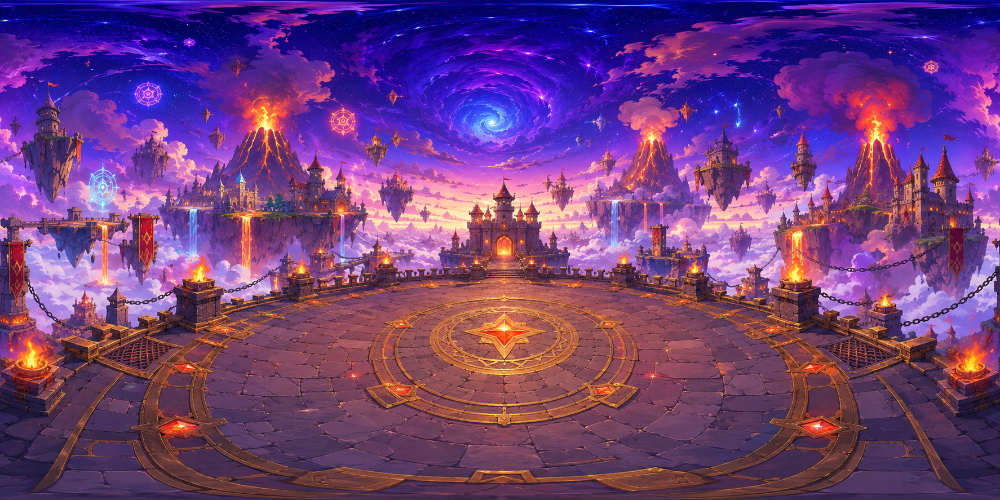
今日のゴール
今日つくるゲーム：まとあてシューティング
画面まんなかの「照準（リング）」に敵が入ったら、クリックで倒す シューティングゲーム！
1
通常の敵
ラスボスステージの世界
2
中ボス（分裂する！）
HPバーを削り切ったら、ゲームクリア！
3
ラスボス（ドラゴン）
まとあてシューティングを つくろう！
8

Slide 9





アジェンダ
今日の流れ
①
②
③
④
⑤
➡
➡
➡
➡
ヒアリング
シューティングを
作ってみよう
スコアと
デザイン
ボスを
たおそう
自由に
改造しよう
① だけ「まだAIには何もお願いしない回」。②〜⑤で少しずつゲームを完成させていきます。
まとあてシューティングを つくろう！
9

Slide 10



準備確認
自分のパソコンを 見てみよう
先生が事前に準備しておいたので、みんなは何もしなくて大丈夫です。まずは画面に映っているものを確認してみましょう。
VSCode（ブイエスコード）
プログラムのコードを書く・見るためのソフトが開いてあります。
index.html（スタート地点のファイル）
まだ何もない、空っぽの3D空間だけが入ったファイルです。ここから作っていきます。
Claude（AIとの会話がめん）
ここに「お願い」を文章で打ち込むと、AIがプログラムを書いてくれます。
まとあてシューティングを つくろう！
10

Slide 11
だいじ
AIへの「おねがい」のコツ
1
一度に ぜんぶ おねがいしない
ひとつずつ、順番に お願いしよう。
2
作ってもらったら 必ず自分で さわって確かめる
見るだけじゃなく、実際にクリックして遊んでみよう。
3
「思ったのと ちがうな」と思ったら、そのまま伝える
例：「もう少し大きくしてほしい」でOK！
まとあてシューティングを つくろう！
11

Slide 12
①
ヒアリング
どんなゲームにしたいか 考える回。まだAIには 何もお願いしない。
考えてみよう
的（まと）は 動く？ 止まってる？
難しさは 簡単？ それとも 歯ごたえある方？
最後にボスが 出てきたら 盛り上がるかな？
色や 見た目（テーマ）は どうしたい？
まとあてシューティングを つくろう！
12

Slide 13

②
シューティングを 作ってみよう
基本の遊び方（的を撃って倒す）を作る回。スコアはまだ表示しません。
AIに言おう
「画面の左右から敵が出てきて、画面まんなかの丸に敵が入ったら
クリックで倒せる、シューティングゲームを作ってください。」
照準（リング）のコツ
敵が まんなかのリングに 入ると、リングが 緑色に光ります。光っている ときに クリックすると 命中！
まとあてシューティングを つくろう！
13

Slide 14
③
スコアと デザインの追加
倒した数が わかるようにして、見た目も かわいくする回。
AIに言おう ①
「敵を倒したら画面にスコアを表示して、
倒すたびに点数が増えるようにしてください。」
AIに言おう ②
「的の色を もっと カラフルに してください。」
的をもっと大きくしたい、動きを速くしたい……など、気になったことは何でも伝えてOK！
まとあてシューティングを つくろう！
14

Slide 15

④
ボスを たおそう（中ボス）
中ボス → ラスボスの順番で、1つずつ 確かめながら 進める回。
AIに言おう ①
「敵を10体倒したら、分裂する中ボスが出てくるようにしてください。
中ボスを倒すと2体に分裂して、その2体を倒したら次に進むように
してください。」
まず①をお願いして、うごかして確かめてから 次のラスボスに 進もう。
まとあてシューティングを つくろう！
15

Slide 16

④
ボスを たおそう（ラスボス）
AIに言おう ②
「最後にドラゴンのラスボスを
出してください。HPバーを表示して、
何回かクリックしないと倒せないように
してください。倒したらゲームクリア画面を
出してください。」
HPバーを削り切ったら…
ゲームクリア！
これで、①ヒアリングで決めた「最後にドラゴンのボスを出したい！」という要望が、ぜんぶ叶いました。
まとあてシューティングを つくろう！
16

Slide 17

⑤
自由に 改造しよう
ゲームは もう完成！ ここからは 自分が お客さんになって、自由にお願いするタイム。
「〇〇を〇〇にしたい！」を、思ったとおりに AIに伝えてみよう。むずかしく考えなくて大丈夫。
アイデアが浮かばないときは……
ボーナスタイムを もっと長く
ボスを もっと強く／弱く
分裂する数を ふやす
はずれた回数を 数える
音を つける
参考例：ラスボスを倒したあと、王冠をかぶった的が出てきて、5秒間だけ無限にクリックしてスコアを稼げる「ボーナスタイム」を追加した例もあります。
まとあてシューティングを つくろう！
17

Slide 18


困った時は
こまったときの コツ
1
エラーは 怖くない
一気に 全部 直そうとしない
必ず 自分の目で 確かめる
エラーは コンピューターが「ここが 変だよ」と 教えてくれる メッセージ。そのまま AIに 伝えれば 直してくれます。
気になるところを 一つずつ 順番に お願いしよう。
作ってもらったら、動かして 実際に 遊んでみよう。
まとあてシューティングを つくろう！
18

Slide 19



まとめ
プログラミングで身につく力
答えは一つじゃない
同じお願いをしても、人によって できあがるゲームは 違います。どれも 正解！
何度でも挑戦できる
AIと一緒なら、うまくいかなくても 何度でも 直せます。壊れたり ケガをしたり しません！
伝える力が育つ
思っていることを 言葉で AIに 伝える練習は、これからの時代に とても役立つ力です。
まとあてシューティングを つくろう！
19

Slide 20
保護者の方へ
親御さまへ
プログラミング的思考のサイクルは、以下の5つの繰り返しです。AIと組むことで、このサイクルをとても速く体験できます。
目的を
設定する
課題・問題を
分析する
解決策を
設計する
実施・実行
する
評価・改善
する
➡
➡
➡
➡
お子さまがAIに向かって試行錯誤する様子は、失敗と修正の繰り返しに見えるかもしれません。それこそがプログラミング的思考の練習です。ぜひ温かく見守ってください。
まとあてシューティングを つくろう！
20

Slide 21

さいごに
今日は「熱中」してゲームづくりが できましたか？
作ったゲームは、ぜひ お友達や ご家族に 見せてあげてください。
本日はありがとうございました！！
むらかみ ふみたか ・ えんや しょうへい ／ 株式会社レベルエンター

